Slide 1
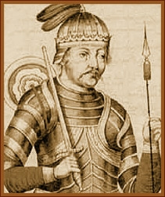
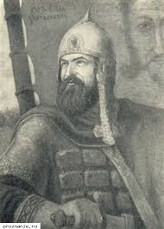
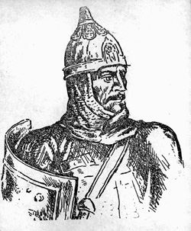
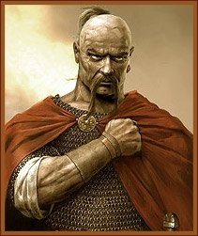
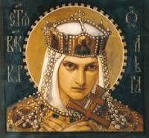
Тема урока: «Первые русские князья»
Дата: дд/мм/гг.

Slide 2
Каких задач мы должны достичь на уроке?

Slide 3
Вопрос урока: В чем значение изменений, введенных в управление Древнерусским государством княгиней Ольгой?

Slide 4
Таблица «Деятельность первых русских князей»
Правитель, годы правления | Внутренняя политика | Внешняя политика
1.Рюрик 2.Олег 3.Игорь 4.Ольга 5.Святослав

Slide 5
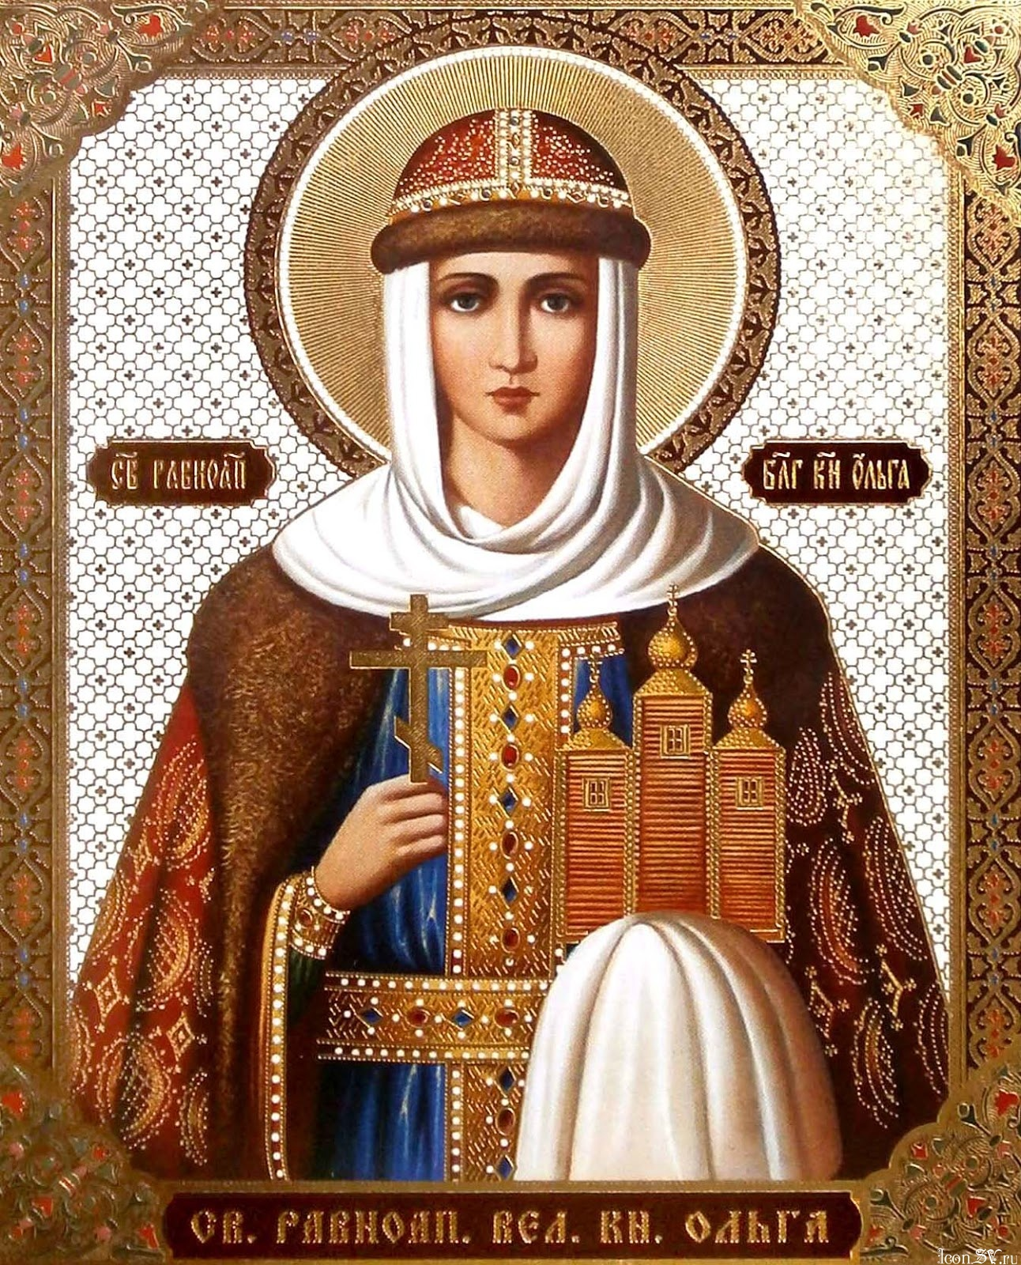
Чем правление княгини Ольги отличалось от правления остальных князей?

Slide 6
Вопрос урока: «В чем значение изменений, введенных в управление Древнерусским государством княгиней Ольгой?»

Slide 7
Подумайте!
1.Что понравилось на уроке?
2.Что не понравилось?
3.Что было сложным?
4.Что хотелось бы узнать подробнее?

Slide 8
Домашнее задание

